Slide 1

בראשית ל״ח
יהודה ותמר
שאלון 1261 · בראשית

Slide 2

פתיחה
מטרות השיעור
נכיר את הסיפור «יהודה ותמר» (בראשית ל״ח) ואת הדמויות בו
1
נבחן כיצד הסיפור מבטא את התמה «בראשית»
2
נקרא פסוקי מפתח ונעמיק בפירוש רש"י ורמב"ן
3
נתרגל שאלה בסגנון הבגרות ונבדוק את התשובות
4
2

Slide 3
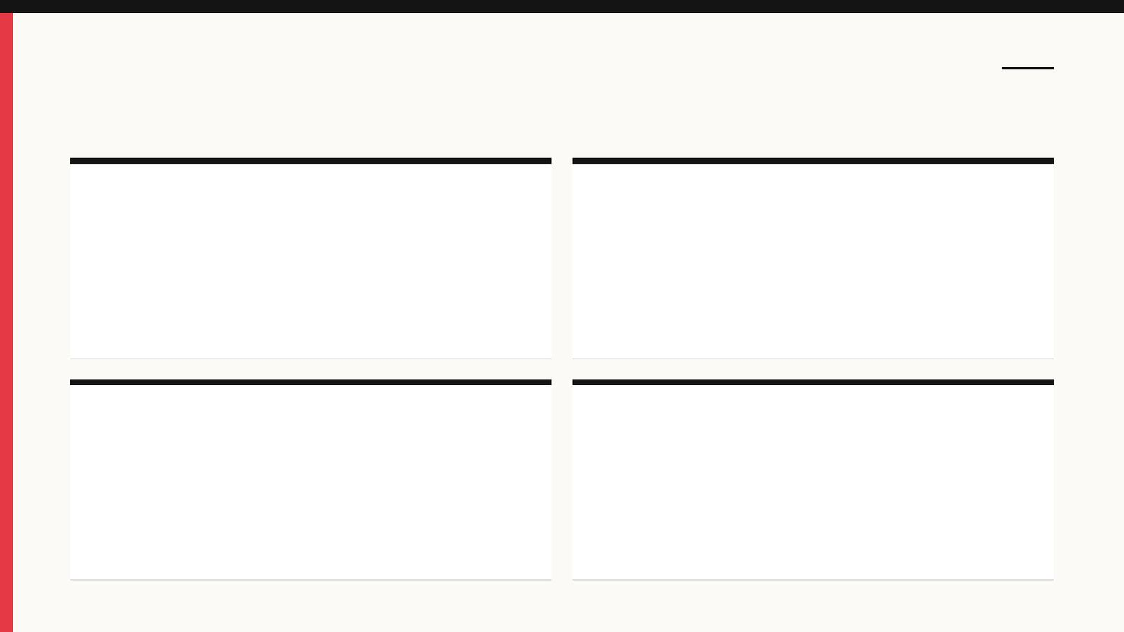
רקע
הדמויות בסיפור
תמר
יהודה
תמר שולחת לו את החותם, הפתילים והמטה: ״לאיש אשר אלה לו אנכי הרה...
יהודה יורד מאחיו, נושא בת כנעני ויולד שלושה בנים: ער, אונן ושלה.
יעקב
דוד
אותו לשון כמו ״הכר נא״ שהאחים אמרו ליעקב על הכתונת - מידה כנגד מידה.
מפרץ יצא דוד המלך, והסיפור מקשר בין שבט יהודה לבית דוד.
3

Slide 4
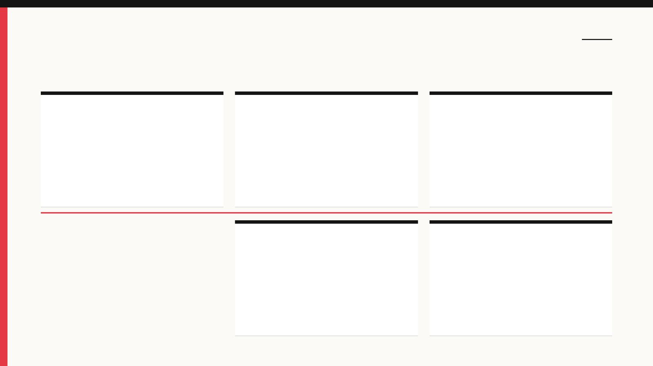
רקע
רצף האירועים
3
2
1
תמר רואה ששלה גדל ולא ניתן לה.
תמר נישאת לער ואחר כך לאונן.
יהודה יורד מאחיו, נושא בת כנעני ויולד שלושה בנים: ער, אונן ושלה.
5
4
יהודה מודה: ״צדקה ממני כי על כן לא נתתיה לשלה בני״.
יהודה מתכוון להעניש את תמר על זנות.
4

Slide 5
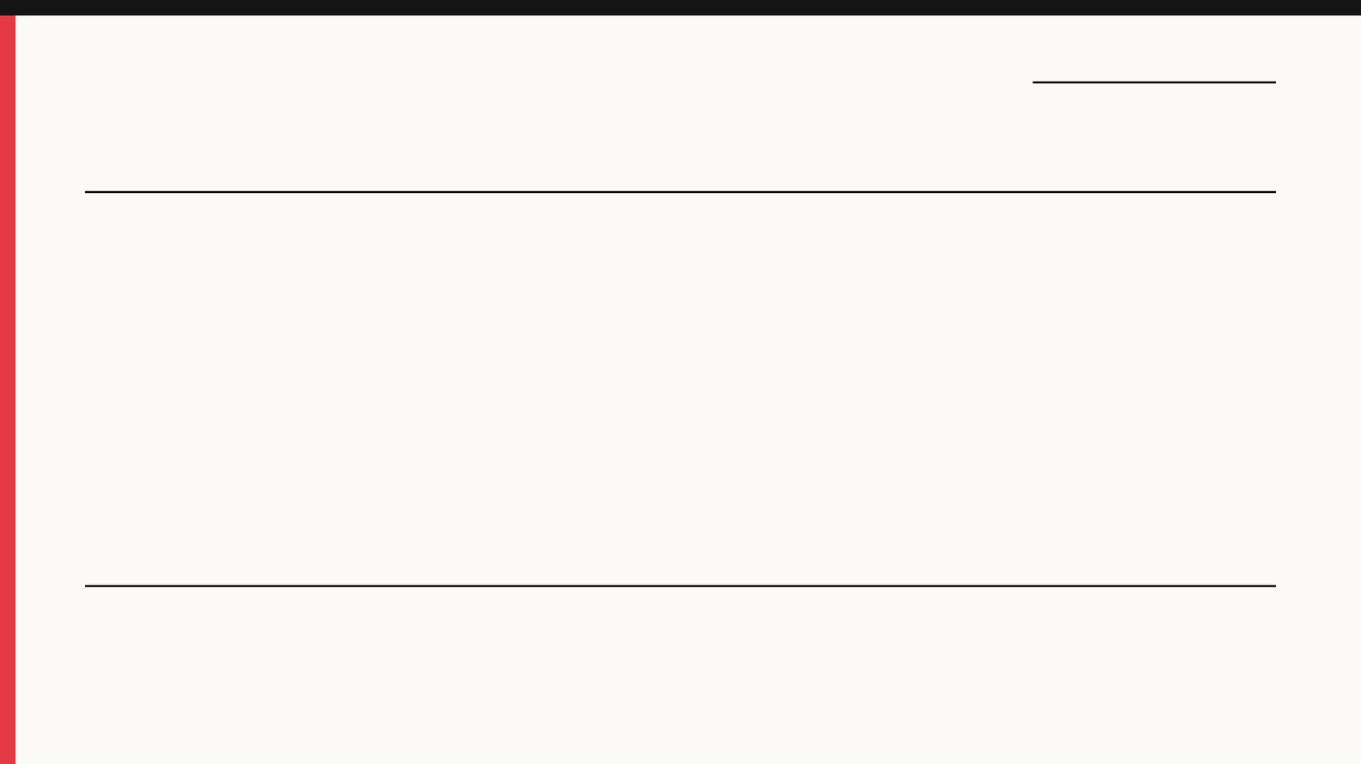
קוראים בפסוקים · 1/4
בראשית ל"ח, א'
וַיְהִי בָּעֵת הַהִוא וַיֵּרֶד יְהוּדָה מֵאֵת אֶחָיו וַיֵּט עַד־אִישׁ עֲדֻלָּמִי וּשְׁמוֹ חִירָה
יהודה ״וירד...
5

Slide 6

קוראים בפסוקים · 2/4
בראשית ל"ח, י"ב
וַיִּרְבּוּ הַיָּמִים וַתָּמָת בַּת־שׁוּעַ אֵשֶׁת־יְהוּדָה וַיִּנָּחֶם יְהוּדָה וַיַּעַל עַל־גֹּזְזֵי צֹאנוֹ הוּא וְחִירָה רֵעֵהוּ הָעֲדֻלָּמִי תִּמְנָתָה
שלה גדל ויהודה לא נותן אותו לתמר.
6

Slide 7
קוראים בפסוקים · 3/4
בראשית ל"ח, כ"ד
וַיְהִי כְּמִשְׁלֹשׁ חֳדָשִׁים וַיֻּגַּד לִיהוּדָה לֵאמֹר זָנְתָה תָּמָר כַּלָּתֶךָ וְגַם הִנֵּה הָרָה לִזְנוּנִים וַיֹּאמֶר יְהוּדָה הוֹצִיאוּהָ וְתִשָּׂרֵף
אחרי שלושה חודשים מספרים ליהודה ״זנתה תמר כלתך וגם הנה הרה לזנונים״.
7

Slide 8
קוראים בפסוקים · 4/4
בראשית ל"ח, כ"ט
וַיְהִי כְּמֵשִׁיב יָדוֹ וְהִנֵּה יָצָא אָחִיו וַתֹּאמֶר מַה־פָּרַצְתָּ עָלֶיךָ פָּרֶץ וַיִּקְרָא שְׁמוֹ פָּרֶץ
לתמר תאומים.
8

Slide 9

מילים ומושגים
ביאורי מילים
ויעל על גוזזי צאנו
עד איש עדלמי
ויט
וַיַּעַל תִּמְנָתָה לַעֲמֹד עַל גּוֹזְזֵי צֹאנוֹ.
נִשְׁתַּתֵּף עִמּוֹ.
מֵאֵת אֶחָיו.
פרצת
ומלכי צדק
הרה לזנונים
חָזַקְתָּ עָלֶיךָ חֹזֶק.
מִ"אַ הוּא שֵׁם בֶן נֹחַ (נדרים ל"ב).
שֵׁם דָּבָר, מְעֻבֶּרֶת כְּמוֹ אִשָּׁה הָרָה, וּכְמוֹ בָּרָה כַּחַמָּה.
9

Slide 10
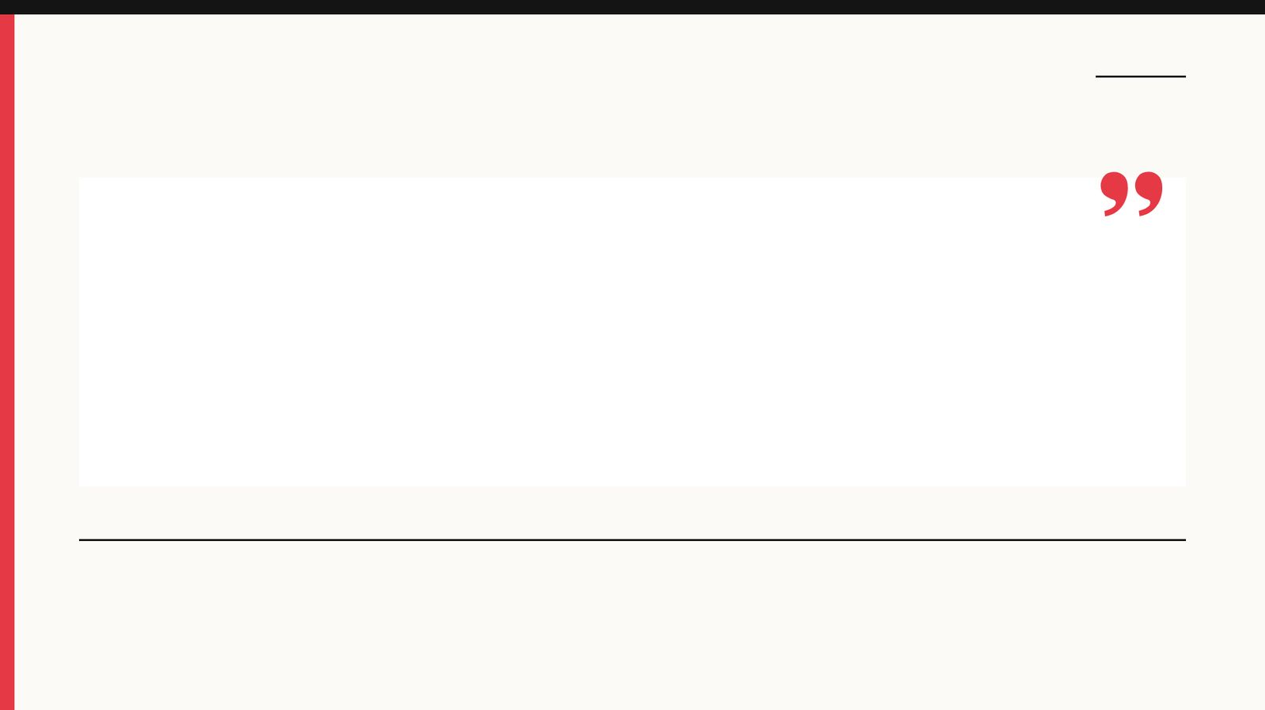
פרשנים
רש"י
רש"י על בראשית ל"ח, א'
ויהי בעת ההוא. לָמָּה נִסְמְכָה פָרָשָׁה זוֹ לְכָאן, וְהִפְסִיק בְּפָרָשָׁתוֹ שֶׁל יוֹסֵף? לְלַמֵּד שֶׁהוֹרִידוּהוּ אֶחָיו מִגְּדֻלָּתוֹ כְּשֶׁרָאוּ בְצָרַת אֲבִיהֶם, אָמְרוּ: אַתָּה אָמַרְתָּ לְמָכְרוֹ, אִלּוּ אָמַרְתָּ לַהֲשִׁיבוֹ הָיִינוּ שׁוֹמְעִים לְךָ:
מה מסביר רש"י על «ויהי בעת ההוא»? הסבירו בלשונכם.
10

Slide 11
פרשנים
רמב"ן
רמב"ן על בראשית ל"ח, י"ב
וַיַּעַל עַל גֹּזְזֵי צֹאנוֹ הָיָה עוֹלֶה שָׁם תָּמִיד לְהִתְנַחֵם, שֶׁיָּשִׂים לִבּוֹ בַּצֹּאן וְיִשְׁכַּח רִישׁוֹ, וְהֻגַּד לְתָמָר כִּי הוּא עוֹלֶה שָׁם בְּכָל יוֹם תָּמִיד, וְאָרְבָה לוֹ בְּאַחַד הַיָּמִים.
מה מוסיף פירושו של רמב"ן להבנת הפסוק? בססו את תשובתכם על הציטוט.
11

Slide 12

שאלות הבנה ופרשנות · 1/3
שאלה 1
קראו פסוקים א׳–י״א («יהודה ובניו»). מה מתואר בקטע? הביאו ראיה מן הכתוב.
8 נקודות
12

Slide 13

שאלות הבנה ופרשנות · 2/3
שאלה 2
קראו פסוקים כ״ד–כ״ו («יהודה מודה»). מה מתואר בקטע? הביאו ראיה מן הכתוב.
8 נקודות
13

Slide 14
שאלות הבנה ופרשנות · 3/3
שאלה 3
קראו פסוקים כ״ז–ל׳ («הלידה»). מה מתואר בקטע? הביאו ראיה מן הכתוב.
8 נקודות
14

Slide 15

דיון בכיתה
מה דעתכם?
על פי פסוקים אלה, האם לדעתכם יהודה פועל בנוגע לתמר מתוך יושרה או מאינטרס אישי?
האם, לדעתך, הפירוש של רש"י עולה בקנה אחד עם דמותה של תמר בקטע שלפניך?
15

Slide 16
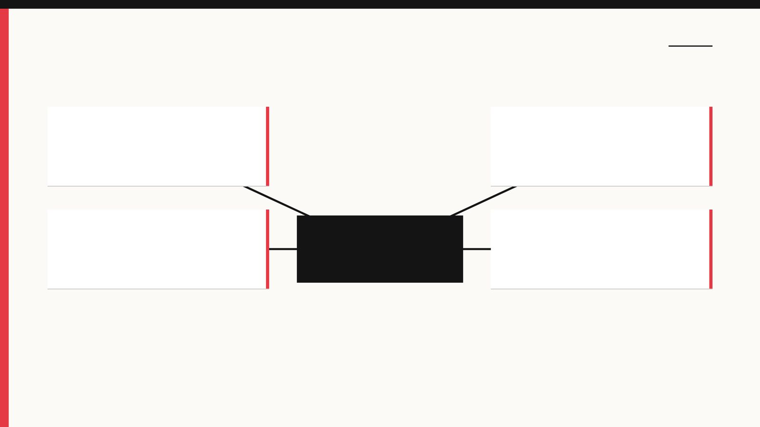
סיכום
מפת מושגים
תמר ויהודה בפתח עינים
יהודה ובניו
הלידה
יהודה ותמר
יהודה מודה
16

Slide 17

תרגול לקראת הבגרות
שאלה בסגנון בגרות
(קיץ תשפ"ד (שאלון 1361))
קראו בראשית, פרק ל"ח. א. קראו פסוקים י"ג-י"ט, פסוקים כ"ז-ל' וגם את דבריה של ע' רמון שלפניכם.
"נשים רבות במקרא משתמשות בכוח הפיתוי המיני שלהן על מנת לקדם מהלכים אישיים שהופכים, בסופו של דבר, לצעדים בעלי השלכות קיומיות [...] מרחיקות לכת". (ע' רמון, "לב הארי של תמר", קריאות מבראשית, הוצאת ידיעות אחרונות ספרי חמד, 2008, עמ' 293)
לפי פסוקים י"ג-י"ט ופסוקים כ"ז-כ"ט, מהו המהלך האישי שקידמה תמר באמצעות כוח הפיתוי המיני, ואיזו תוצאה מרחיקת לכת נבעה ממהלך זה? (10 נקודות)
17

Slide 18

תשובות
תשובה לשאלה 1
קראו פסוקים א׳–י״א («יהודה ובניו»). מה מתואר בקטע? הביאו ראיה מן הכתוב.
יהודה ״וירד... מאת אחיו״ - ירידה גם גיאוגרפית וגם ערכית. הוא נושא אישה כנענית, בת שוע, ונולדים לו ער, אונן ושלה.
18

Slide 19
תשובות
תשובה לשאלה 2
קראו פסוקים כ״ד–כ״ו («יהודה מודה»). מה מתואר בקטע? הביאו ראיה מן הכתוב.
אחרי שלושה חודשים מספרים ליהודה ״זנתה תמר כלתך וגם הנה הרה לזנונים״. הוא פוסק מיד: ״הוציאוה ותישרף״.
19

Slide 20
תשובות
תשובה לשאלה 3
קראו פסוקים כ״ז–ל׳ («הלידה»). מה מתואר בקטע? הביאו ראיה מן הכתוב.
לתמר תאומים. כשהיא יולדת, אחד מוציא יד, והמיילדת קושרת שני על ידו: ״זה יצא ראשונה״. אך הוא מושך את ידו ו״ויצא אחיו״.
20

Slide 21
תשובות
מחוון – שאלת הבגרות (1/2)
שאלה 1 סעיף א' המהלך האישי שקידמה תמר באמצעות כוח הפיתוי המיני, הוא היריון משלה. תמר שהבינה שאין בכוונת יהודה להשיא אותה לבנו שלה, ובכך מונע ממנה היריון/ילד, החליטה להתחפש לזונה ולפתות את יהודה שישכב איתה. התוצאה המרחיקה לכת, היא הולדת תאומים ליהודה (שלימים אחד מהם הוא אבי שושלת דוד). בזכות הולדה זאת, לא נכחדה משפחת יהודה.
סעיף ב' (1) התחבולה של תמר: תמר התחפשה לזונה והמתינה ליהודה על אם הדרך. היא פיתתה את יהודה שישכב איתה ולקחה ממנו כערבון סממנים אישיים שלו, כדי להוכיח בעתיד שההיריון הוא ממנו. לביסוס: "היא מוצאת והיא שלחה אל חמיה לאמור לאיש אשר אלה לו אנכי הרה ותאמר הכר נא למי החותמת והפתילים והמטה האלה". התחבולה של איזבל: איזבל ביימה משפט בעירו של נבות היזרעאלי. במשפט המבוים היא טפלה אשמה על נבות שקילל ה' ומלך ואף הביאה שני עדי בני בליעל שיעידו נגדו וגזרה את דינו למוות בסקילה. כל זאת כדי להעביר את הכרם של נבות אל אחאב. לביסוס: "ויכתב בספרים לאמר... והושיבו שנים אנשים בני בליעל נגדו ויעדהו לאמר ברכת אלוהים ומלך והוציאהו וסקלהו וימות".
21

Slide 22
תשובות
מחוון – שאלת הבגרות (2/2)
את תמר מציינים לשבח, בגלל שנעשה לה עוול, יהודה מנע ממנה את הייבום על ידי בנו שלה. הוא מנע ממנה את מה שמגיע לה על פי חוק והמעשה שלה עזר למנוע את הכחדת משפחת יהודה. לעומת זאת איזבל שעליה מותחים ביקורת, כי היא פעלה בניגוד לחוק וגרמה לרצח אדם חף מפשע, רק כדי לספק את רצון בעלה, המלך אחאב.
(2) המעשה של תמר השפיע על יהודה מבחינה מוסרית: כאשר יהודה הבין שהוא אבי היריון של תמר, הוא הכיר בטעותו והכריז בקול שתמר צודקת ממנו כי הוא עשה לה עוול. לביסוס: "ויכר יהודה ויאמר צדקה ממני כי על כן לא נתתיה לשלה בני ולא יסף לדעתה". המעשה של איזבל השפיע על אחאב מבחינה מוסרית: אחאב הושפע לרעה מאיזבל ונגרר אחריה. כאשר איזבל הודיעה לו שהוא יכול לרשת את כרם נבות כי הוא מת, אחאב אינו מתעכב להבין כיצד זה קרה ויורד אל הכרם. לביסוס: "ויהי כשמוע אחאב כי מת נבות ויקם אחאב לרדת אל כרם נבות היזרעאלי לרשתו". או: איזבל היא שהסיתה את אחאב לחטוא. לביסוס: "רק לא היה כאחאב אשר התמכר לעשות הרע בעיני ה' אשר הסתה אתו איזבל אשתו".
22

